Slide 1

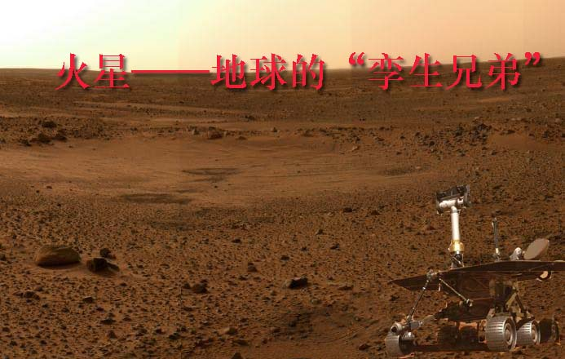

苏教版五年级语文下册

Slide 2
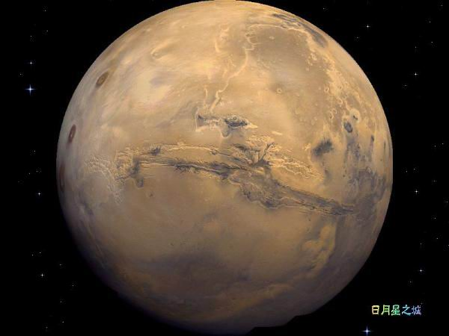

Slide 3
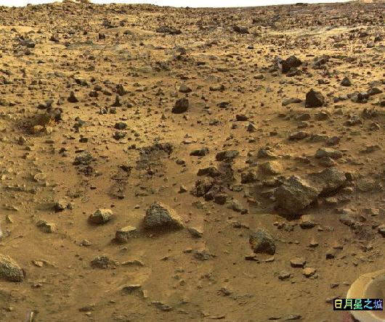

Slide 4
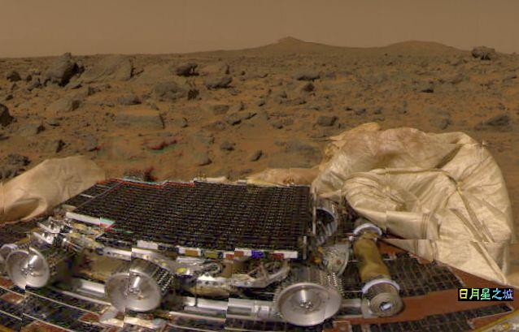
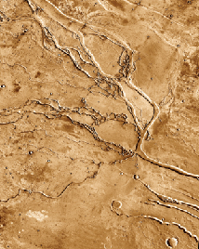
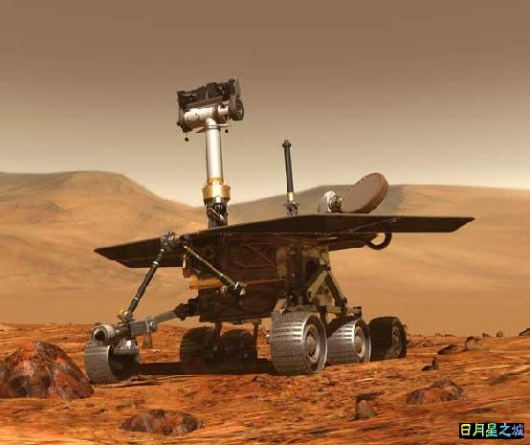
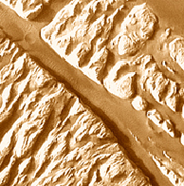

Slide 5
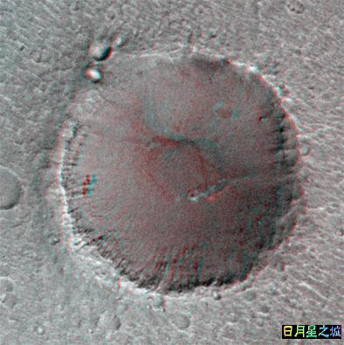
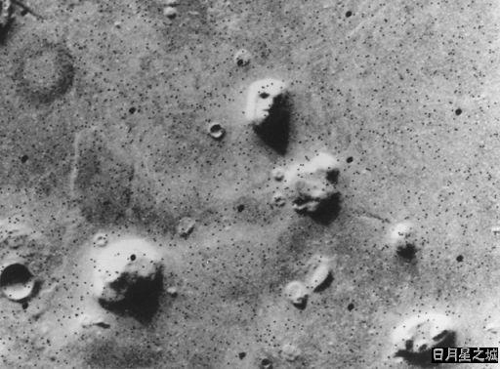
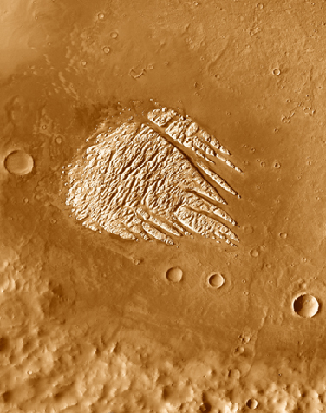
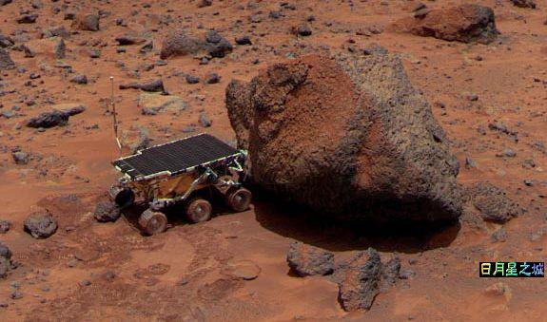

Slide 7
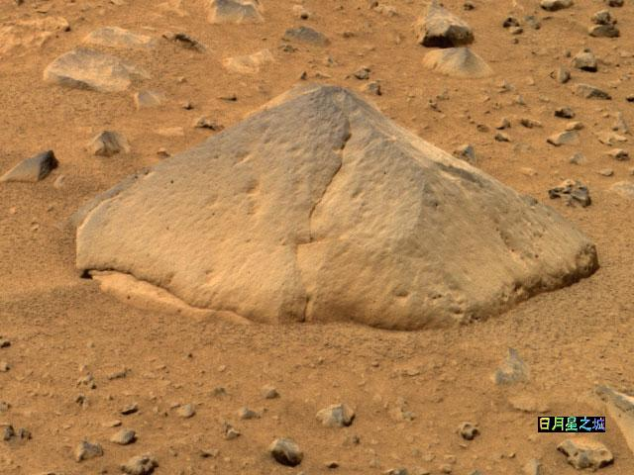

Slide 8
教学目标
1.凭借具体的语言材料理解人们为什么把火星称为地球的“孪生兄弟”，以及了解火星上水的两种来源和火星上没能留住水的原因。
2.激发学生探索宇宙奥秘的兴趣和培养科学研究的志向，懂得大胆推测和科学论证是研究宇宙的重要手段。
3.创设自主学习空间，培养学生自主学习的能力。

Slide 9
40多亿年前，火星与地球逐渐形成了。这兄弟俩长得太像了——同样有南极、北极，同样有高山、峡谷，同样有白云、尘暴和龙卷风，同样是四季分明，甚至连一天的时间都差不多。难怪，人们把地球和火星称为太阳系中的“孪生兄弟”，并由此推测，火星也和地球一样有水和生命存在。

Slide 10
最初，这兄弟俩都没有水，没有生命，不但荒凉寂寞，还经常遭到彗星和陨石突如其来的袭击。当时，太阳系内有无数大大小小的碎片四处游荡，彼此碰撞是家常便饭。

Slide 11
段落结构
第一段（1）由“孪生兄弟”推测火星上有水和生命的存在。
第二段（2—5）推想火星上水的两种来源。
第三段（6—8）阐述地球上能留下水并孕育生命而火星却不能的原因。

Slide 12
那么，火星上的水是从哪里来的呢？
过渡句

Slide 13
地球上的水不但能留下来，而且孕育出了生命；火星上的水原本可能比地球上的还多，为什么没能留住呢？
过渡句

Slide 14
火星——地球的“孪生兄弟”
有水和生命 同样……同样……同样……甚至
推断 分析
水源 突如其来 袭击 彼此碰撞 家常便饭 最初的水
潜藏 火山爆发 分离 释放 飘散 落下
致命缺陷 小 引力小 气体逃亡
谜——热爱科学 探索宇宙

Slide 15
布置作业
出一份有关火星的小报 。

